Slide 1
Опыт организации ресурсного класса на базе общеобразовательной школы
МБОУ “СОШ № 53”
им. А. А. Шараборина
Учитель ресурсного класса: Грибкова Е.Н.

Slide 2
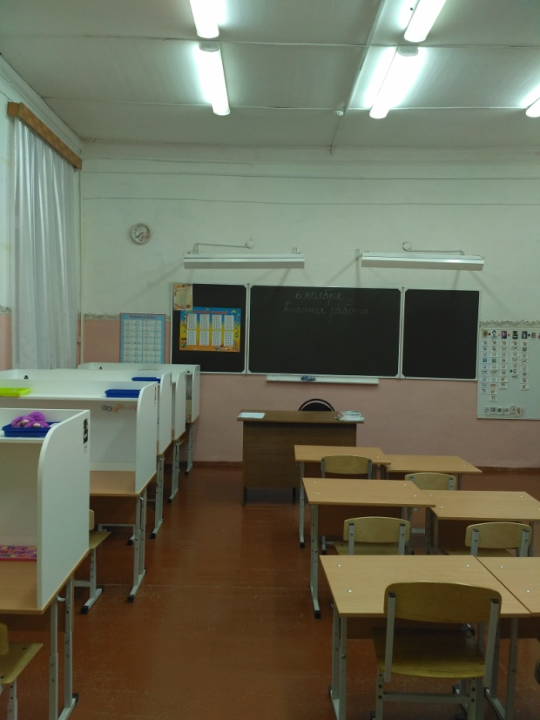
1 сентября 2017 года открылся первый ресурсный класс в нашем городе — это отдельное помещение в школе, в котором для каждого ученика предусмотрено свое место, где есть уголки отдыха и сенсорной разгрузки. Отсюда дети начинают свой путь в массовую школу по своему графику — с индивидуально определенной скоростью и объемом включения.
Рабочая зона в классе

Slide 3
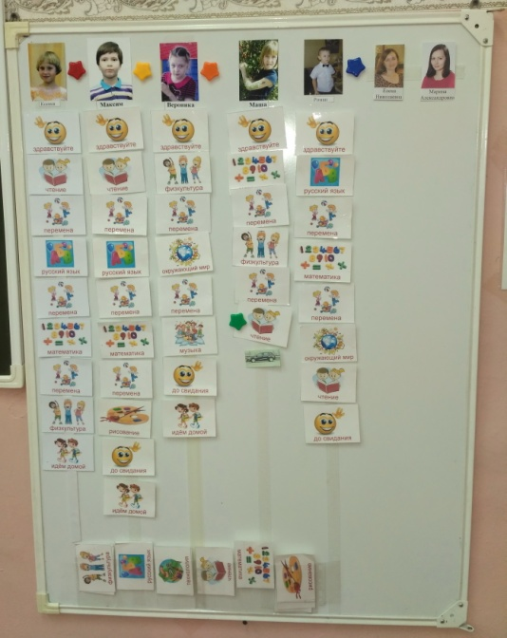
Многим детям с расстройствами аутистического спектра необходимо знать, что происходит в данный момент, и что будет происходить далее.
Они испытывают трудности в самоорганизации и могут испытывать чрезмерное беспокойство, столкнувшись с неизвестным. Ребенок, видящий перед собой распорядок дня в школе в виде картинок, чувствует себя намного спокойнее.
Расписание

Slide 4
Дети с РАС обучаются по индивидуальной образовательной программе, составленной в соответствии с рекомендациями ПМПК, а также потребностями и дефицитами ребенка, выявленными в ходе тестирования. Нахождение ребёнка в классе преследует несколько целей:
— он участвует в работе класса, выполняя отдельное задание,
— он обучается соответствующему учебному поведению: отвечать на вопросы учителя, выходить к доске, поднимать руку и т.п.
В самом начале включение ребенка в общеобразовательный класс преследует только одну цель — научиться работать рядом со сверстниками, никому не мешая и выполняя индивидуальное задание. Подключение ребенка к работе класса происходит постепенно. Во время этих небольших сессий ребенок учится выполнять задание в условиях группы и получать инструкции непосредственно от учителя общеобразовательного класса.
Ученик с РАС официально зачислен в общеобразовательный класс, ресурсный класс — это место, где ему оказывается поддержка специалистов.

Slide 5
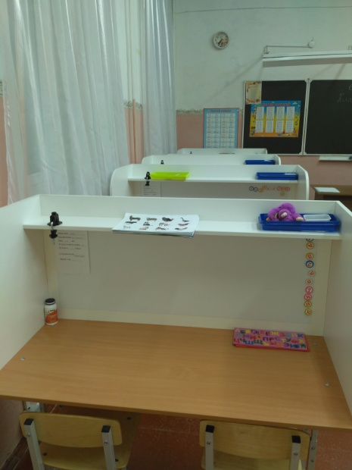
Ресурсный класс — предполагает, что основное обучение ребенка происходит в общеобразовательном классе, а в ресурсном ребенок отрабатывает отдельные темы и навыки.
В зависимости от потребностей ребенка, он может находиться в ресурсном классе как небольшую часть времени после занятий в общеобразовательном классе, так и большую часть учебного времени, посещая свой общеобразовательный класс. Занятия в ресурсном классе проходят один на один с сопровождающим или в небольших группах. Групповые занятия проводит учитель ресурсного класса.
индивидуальное рабочее место

Slide 6
Ученики ресурсного класса последовательно включаются в учебную деятельность общеобразовательных классов, посещают уроки по школьным предметам, которые они могут изучать вместе со своими типично развивающимися сверстниками при поддержке сопровождающего. При этом процент времени совместного обучения для каждого из учеников может быть разным. На уроках в общеобразовательном классе вместе с учениками присутствуют сопровождающие, которые при необходимости помогают им в выполнении заданий и общении с одноклассниками.

Slide 7
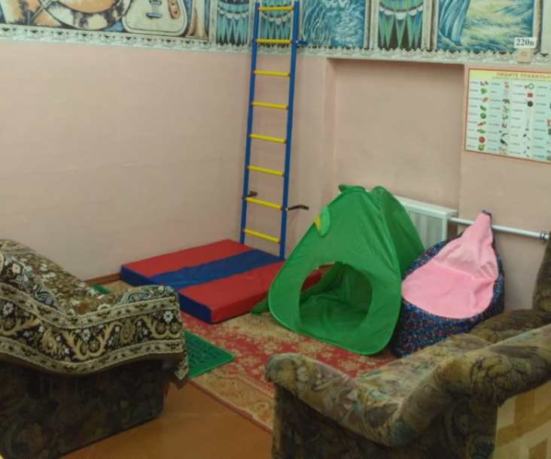
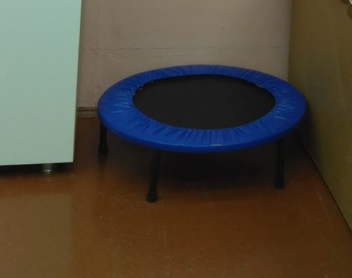
Ученик может покинуть общеобразовательный класс во время уроков и перейти в ресурсный, если у него возникает поведение, которое может помешать образовательному процессу в классе.
Зона для отдыха
батут
Учитель и сопровождающий должны отмечать у ребенка признаки сенсорной перегрузки. В такой ситуации ресурсный класс служит местом, где ребенок может отдохнуть или получить необходимую ему сенсорную стимуляцию.

Slide 8
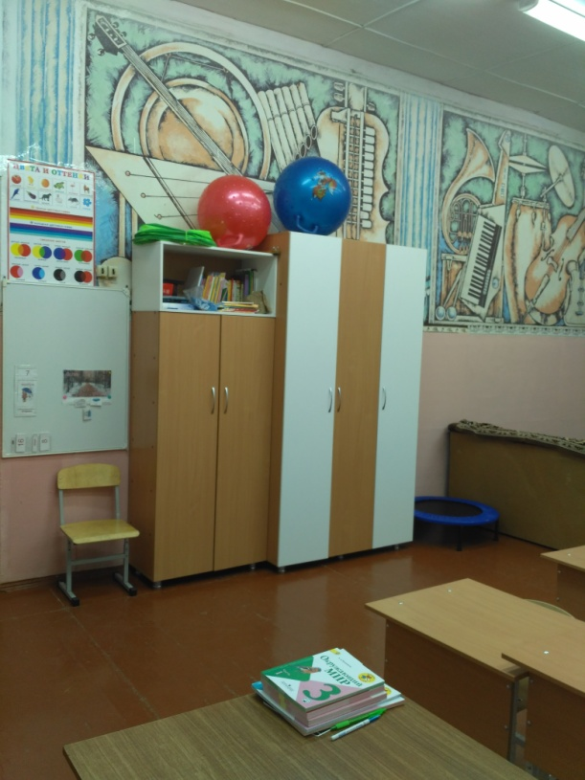
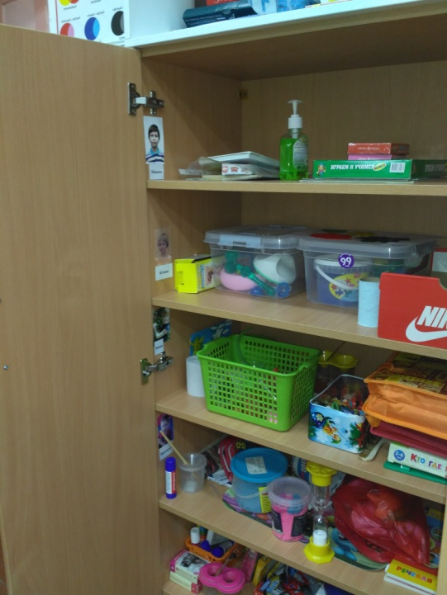
Шкаф для хранения предметов для аутостимуляции

Slide 9
Первые результаты работы в ресурсном классе.
Два ребёнка прошли адаптационный период в ресурсном классе за 2 недели. В общий класс один ребёнок вышел через три недели, следующий через 6. Для физической и психологической разгрузки эти дети продолжают посещать ресурсную зону на переменах, при необходимости во время уроков.
Двое других детей, выходят в общий класс только на отдельные уроки со своим адаптированным материалом. Им тяжело находится продолжительное время в общем классе.
У пятого ученика ресурсного класса очень сложно проходит период адаптации. Пока этот ребёнок способен обучаться только индивидуально. Так как любой шум, посторонний разговор, звук вызывает у него нежелательное поведение.

Slide 10
Школа является той естественной средой, в которой происходит подготовка ребенка с аутизмом к дальнейшей жизни. После школы ребенку с аутизмом предстоит жить в том же обществе, что и выпускникам обычных общеобразовательных школ. Чем раньше они познакомятся друг с другом, тем выше шанс того, что между ними сложится понимание и взаимодействие. Ребенку с аутизмом, который ходит в школу вместе с обычными детьми, гораздо проще будет ощущать себя частью общества.

Slide 11
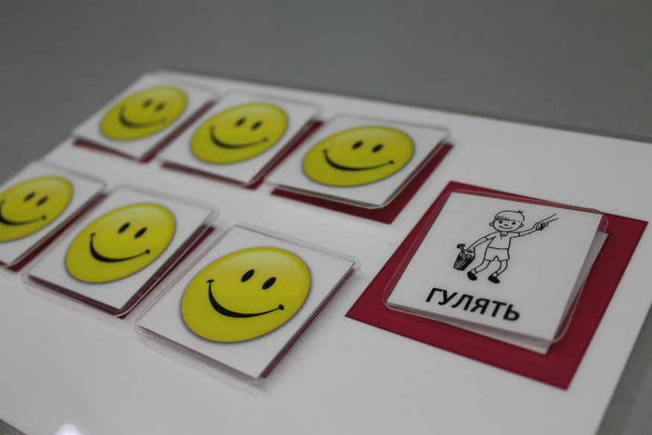
Жетонная система поощрении
Спасибо за внимание!

